Slide 1

Název školy: Základní škola Netvořice
Autor: Mgr. Ludmila Vodehnalová
Název: VY_32_INOVACE_11_
Téma: Antonín Dvořák
Č. projektu: OP VK 1.4

Slide 2
ANOTACE
Základní údaje o hudebním skladateli
Antonínu Dvořákovi
DUM je určen pro žáky 9. ročníku dle ŠVP Škola pro život ZŠ Netvořice
Hudební výchova
Prezentace na interaktivní tabuli
Klíčová slova: hudební skladatel, Nelahozeves

Slide 3
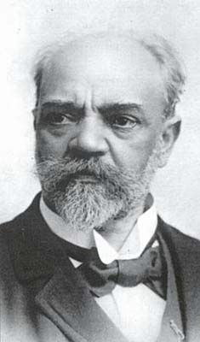
Antonín Dvořák
* 8. září 1841 v Nelahozevsi
† 1. květen 1904 v Praze
Obrázek č. 1: Antonín Dvořák [1]

Slide 4
A. Dvořák byl jeden z nejvýznamnějších hudebních skladatelů
je světově nejproslulejším a nejhranějším českým skladatelem
proslavil se svými symfonickými díly a vokálně- instrumentálními skladbami, neméně však i koncertními skladbami a operami
A. Dvořák je představitelem tzv. klasicistně-romantické syntézy [2]

Slide 5
Použitá literatura
[1] Radio Praha: Český Rozhlas 7. Stručné dějiny hudby: Romantická hudba [online]. 1996-2012 [cit. 2012-10-31]. Dostupné z: http://old.radio.cz/cz/html/hudba_romantismus.html
[2] Antonín Dvořák. In: Wikipedia: the free encyclopedia [online]. San Francisco (CA): Wikimedia Foundation, 2005, 2012-10-23 [cit. 2012-11-01]. Dostupné z: http://cs.wikipedia.org/wiki/Antonín_Dvořák

